Slide 1
Занимательное сольфеджио

Slide 2
Татьяна Шихова
Занимательное
сольфеджио
учебное пособие
для начинающих музыкантов
г. Ухта
Детский Центр Искусств
2019 год

Slide 3
Аннотация к учебному пособию
«Занимательное сольфеджио»
Электронное учебное пособие «Занимательное сольфеджио» предназначено для учащихся 1 года обучения детских музыкальных школ и студий.
Музыкальный материал систематизирован в 4 разделах:
«Гаммы», «Умные ступеньки», «Попевки», «Ритм».
Цель создания пособия:
- повысить эффективность процесса обучения посредством подачи материала в ярких интерактивных картинках и таблицах.
Задачи:
сделать процесс обучения более эффективным;
обеспечить наглядность и доступность материала.
Предлагаемое пособие – пособие нового формата, позволяющее расширить границы традиционных представлений о возможностях подачи учебного материала предмета «Сольфеджио».

Slide 4
Путешествие в страну музыкальной грамоты Часть I «Гаммы»

Slide 5
Названия нот Тоника
ДО
СИ
ЛЯ
СОЛЬ
ФА
МИ
РЕ
ДО

Slide 6
ГАММА ДО МАЖОР
ДО
I
СИ
VII
ЛЯ
VI
СОЛЬ
V
ФА
IV
МИ
III
РЕ
II
ДО
I

Slide 7
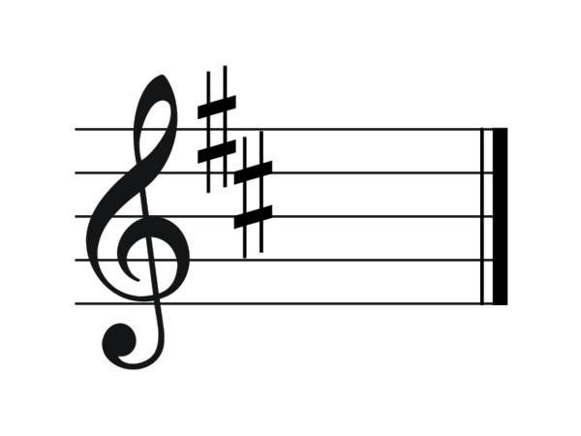
ГАММА
РЕ МАЖОР
РЕ
I
ДО
диез
VII
СИ
VI
ЛЯ
V
СОЛЬ
IV
ФА
диез
III
МИ
II
РЕ
I

Slide 8
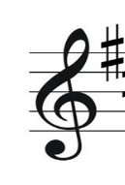
ГАММА
СОЛЬ МАЖОР
СОЛЬ
I
ФА
диез
VII
МИ
VI
РЕ
V
ДО
IV
СИ
III
ЛЯ
II
СОЛЬ
I

Slide 9
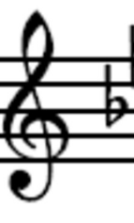
ГАММА
ФА МАЖОР
ФА
I
МИ
VII
РЕ
VI
ДО
V
СИ
бемоль
IV
ЛЯ
III
СОЛЬ
II
ФА
I

Slide 10
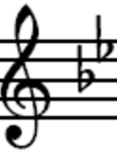
ГАММА
СИ-БЕМОЛЬ МАЖОР
СИ бемоль
I
ЛЯ
VII
СОЛЬ
VI
ФА
V
МИ
бемоль
IV
РЕ
III
ДО
II
СИ бемоль
I

Slide 11
Путешествие в страну музыкальной грамоты Часть II «Умные ступеньки»

Slide 12
РАЗРЕШЕНИЕ СТУПЕНЕЙ
ДО
I
СИ
VII
ЛЯ
VI
СОЛЬ
V
ФА
IV
МИ
III
РЕ
II
ДО
I

Slide 13
РАЗРЕШЕНИЕ СТУПЕНЕЙ
ДО
I
СИ
VII
ЛЯ
VI
СОЛЬ
V
ФА
IV
МИ
III
РЕ
II
ДО
I

Slide 14
РАЗРЕШЕНИЕ СТУПЕНЕЙ
РЕ
I
ДО диез
VII
СИ
VI
ЛЯ
V
СОЛЬ
IV
ФА диез
III
МИ
II
РЕ
I

Slide 15
РАЗРЕШЕНИЕ СТУПЕНЕЙ
РЕ
I
ДО диез
VII
СИ
VI
ЛЯ
V
СОЛЬ
IV
ФА диез
III
МИ
II
РЕ
I

Slide 16
СТУПЕНЕВЫЕ ЦЕПОЧКИ
IV
III
III
IIII
II
I
I
V
III
III
II
I
II
I

Slide 17
Ступеневые цепочки
V
IV
III
III
IIII
II
I
I
VI
V
V
III
II
III
III
I
II
VII

Slide 18
Ступеневые цепочки
III
V
VII
IV
VI
III
V
V
VI
V
V
III
III
II
II

Slide 19
Ступеневые цепочки
I
III
III
VII
VI
V
V
I
I
V
V
III
III
II
I

Slide 20
Вспомогательные ступени
опевание
II
I
I
I
I
VII
II
II
II
I
VII
VII
терция
терция

Slide 21
ТРЕЗВУЧИЕ
ТРЕЗВУЧИЕ
V
V
IV
IV
III
III
II
II
I
I

Slide 22
Путешествие в страну музыкальной грамоты Часть III «Попевки»

Slide 23
Кошкин дом
ЛЯ
VI
СОЛЬ
V
I I
I I
I I I I
I I I
Дон, дон
Дон, дон,
За-го-рел-ся
Кош-кин дом

Slide 24
КОЛОКОЛЬЧИК
СОЛЬ
V
ФА
IV
МИ
III
Ко-ло-коль-чик
Всех зо-вёт.
Он нам пе-сен-
ки по-ёт.
I I I I I I I
I I I I I I I

Slide 25
ВЫЙДИ, МАША,
В ХОРОВОД
ЛЯ
VI
СОЛЬ
V
СОЛЬ
V
ФА
IV
МИ
III
I I I I
I I I I I I I I I I I I I I I I
Вый-ди, Ма-ша
Из во-рот, из во-рот.
Вой-ди, Ма-ша
В хо-ро-вод, в хо-ро-вод.

Slide 26
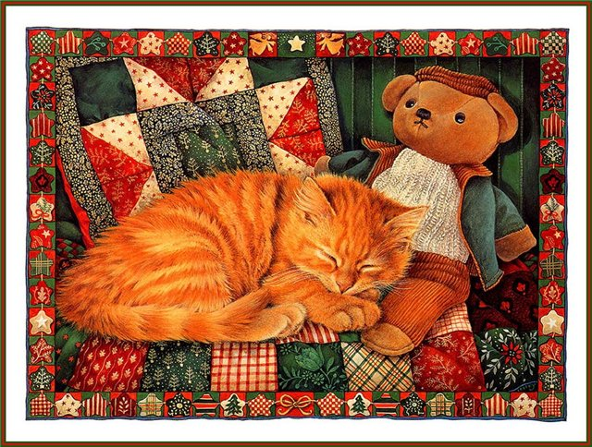
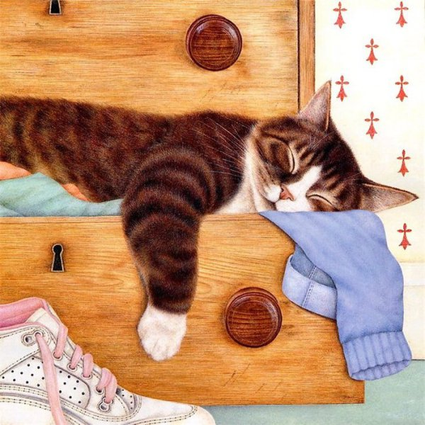
У КОТА – ВОРКОТА
(ТРИХОРД)
МИ
III
МИ
III
РЕ
II
РЕ
II
ДО
I
ДО
I
1. У ко-та, вор-ко-та
Шуб-ка о-чень хо-ро-ша.
2. У ко-та, вор-ко-та
Ко-лы-бель-ка хо-ро-ша.
I I I I I I
I I I I I I I

Slide 27
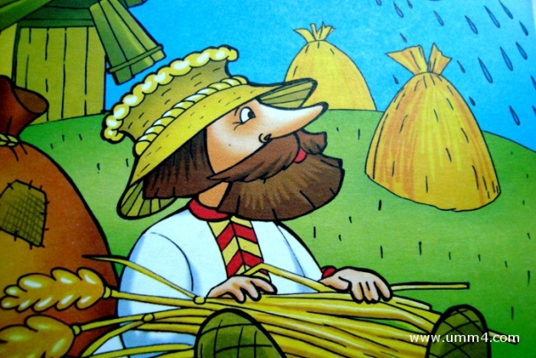
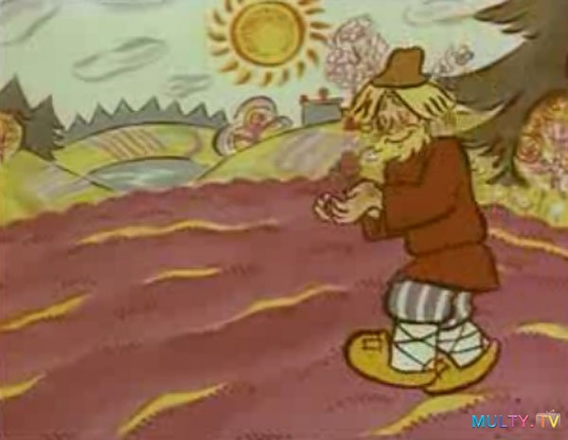
КАК ПОД ГОРКОЙ
(ТЕТРАХОРД)
ФА
IV
МИ
III
МИ
III
РЕ
II
РЕ
II
ДО
I
ДО
I
I I I I I I I I I I I I I I
I I I I I I I I I I I
Как под гор-кой под го-рой, тор-го-вал ста-рик зо-лой.
Кар-тош-ка мо-я, вся под-жа-рис-та-я.

Slide 28
ЕДЕТ ПАРОВОЗ (ПЕНТАХОРД)
V
IV
IV
III
III
II
II
I
I
I I I I I I I
I I I I I I I
I I I I I I I I I I I I I
Е-дет, е-дет па-ро-воз,
Две тру-бы и сто ко-лёс,
Две тру-бы, сто ко-лёс,ма-ши-нис-том ры-жый пёс.

Slide 29
МИШКА И МЁД
(ТРЕЗВУЧИЕ)
(СЕКВЕНЦИЯ)
V
IV
III
III
III
II
II
I
I
I I I I I I
I I I I I
I I I I I I I I I I I
МИШКА КОСОЛАПЫЙ,
ОН В ЛЕСУ ЖИВЁТ.
ОЧЕНЬ ЛЮБИТ МИШКА ВКУСНЫЙ СЛАДКИЙ МЁД.

Slide 30
Путешествие в страну музыкальной грамоты Часть IV «Ритм»

Slide 31
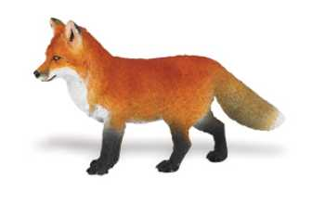
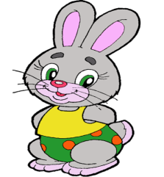
ЧЕТВЕРТНЫЕ
СОЛН - ЦЕ
ЛИ - СА
ЗАЙ - КА
МЕД - ВЕДЬ
ДРУЗЬ- Я
ТА ТА

Slide 32
ПОДБЕРИ
СЛОВА К РИТМУ
ТА ТА

Slide 33
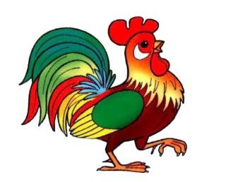
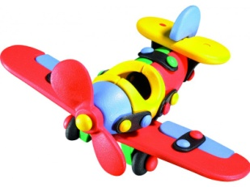
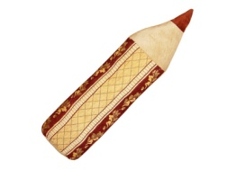
ВОСЬМЫЕ
КО - ЛО - БОК
ПЕ - ТУ - ШОК
СА - МО - ЛЁТ
ПА - РО - ХОД
КА - РАН - ДАШ
ТИ ТИ ТА

Slide 34
ПОДБЕРИ СЛОВА К РИТМУ
ТИ ТИ ТА

Slide 35
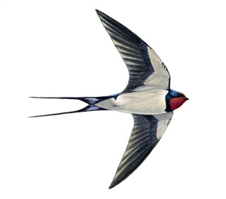
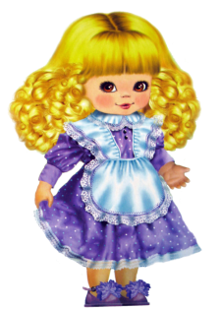
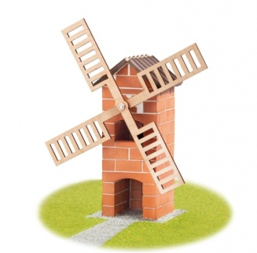
Ритм
ЛА- СТОЧ-КА
БЕ- ЛОЧ-КА
ЛО- ДОЧ-КА
КУ- КОЛ-КА
МЕЛЬ- НИ-ЦА
ТА ТИ ТИ

Slide 36
ПОДБЕРИ СЛОВА К РИТМУ
ТА ТИ ТИ

Slide 37
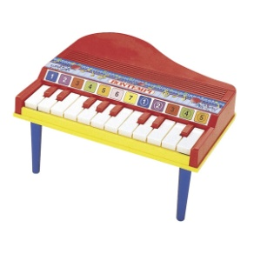
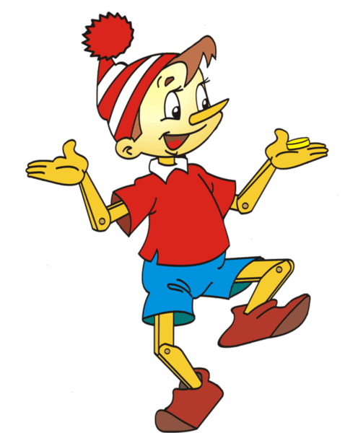
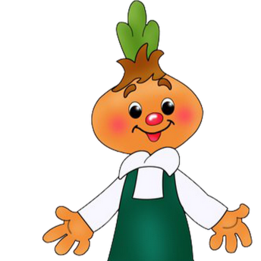
Ритм
КО- ЛО- КОЛЬ-ЧИК
ЧЕ - РЕ - ПА - ХА
ПИ - А - НИ - НО
БУ - РА - ТИ - НО
ЧИ - ПОЛ - ЛИ - НО
ТИ ТИ ТИ ТИ

Slide 38
ПОДБЕРИ СЛОВА К РИТМУ
ТИ ТИ ТИ ТИ

Slide 39
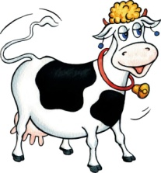
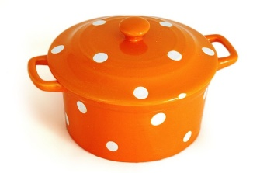
Ритм
синкопа
МА - ЛИ - НА
КОР - ЗИ - НА
КО - РО - ВА
КАС - ТРЮ - ЛЯ
МА - ШИ - НА
ТИ ТА ТИ

Slide 40
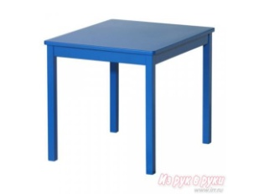
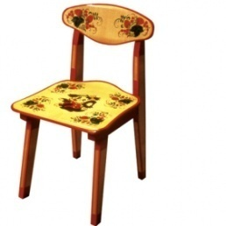
Половинная
ГУ-У-У-У-У-УСЬ
СТО-О-О-О-ОЛ
СТУ-У-У-У-У-УЛ
СЛО-О-О-О-ОН
ДО-О-О-ОЖДЬ
ТА - А

Slide 41
ЗАПОМНИ
ПРАВИЛА

Slide 42
ЗАГАДКИ
БОМ БОМ БОМ БОМ
ЗА-ГО - РЕЛ-СЯ КОШ-КИН ДОМ

Slide 43
ЗАГАДКИ
ГУ -УСЬ ГУ -УСЬ
Я ТЕ - БЯ НЕ БО - ЮСЬ

Slide 44
ЗАГАДКИ
КО-ЛО-БОК, КО-ЛО-БОК, У НЕ-ГО РУ-МЯ-НЫЙ БОК
МА-ЛЕНЬ-КОЙ Ё-ЛОЧ-КЕ ХО-ЛОД-НО ЗИ-МОЙ

Slide 45
ЗАГАДКИ
КО-ЛО-БОК, КО-ЛО-БОК, У НЕ-ГО РУ-МЯ-НЫЙ БОК
МА-ЛЕНЬ-КОЙ Ё-ЛОЧ-КЕ ХО-ЛОД-НО ЗИ-МОЙ

Slide 46
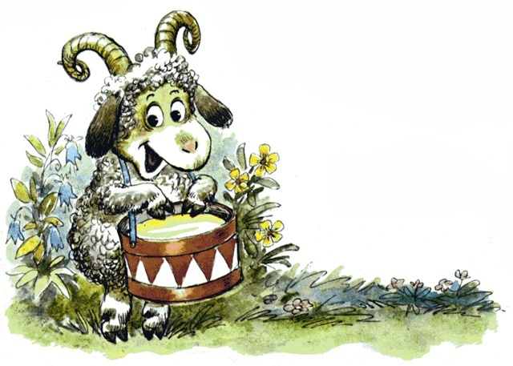
БЫЛ У БА-БУШ-КИ БА-РАН БИЛ ОН БОЙ-КО в БА-РА-БАН
МОЙ СНЕ-ГИРЬ ПРИ-ЛЕ-ТЕЛ И НА ВЕ-ТОЧ-КУ СЕЛ

Slide 47
БЫЛ У БА-БУШ-КИ БА-РАН БИЛ ОН БОЙ-КО в БА-РА-БАН
МОЙ СНЕ-ГИРЬ ПРИ-ЛЕ-ТЕЛ И НА ВЕ-ТОЧ-КУ СЕЛ

Slide 48
Список используемых рессурсов и литературы:
http://mp3-crazy.com/klassicheskaya_muzyka/
http://yandex.ru/clck/jsredir?from=yandex.ru
http://crelbo.narod.ru/Site_p1.html
«Музыкальная копилка» Издательство «Союз художников» СПБ 2000

